Slide 1
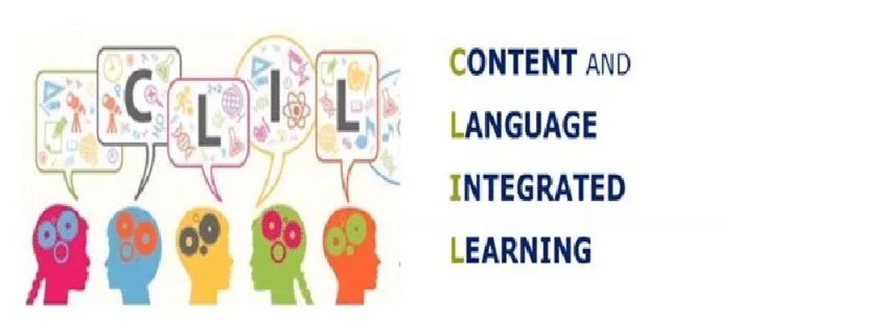
Предметно-мовне інтегроване навчання
Content and language integrated learning

Slide 2
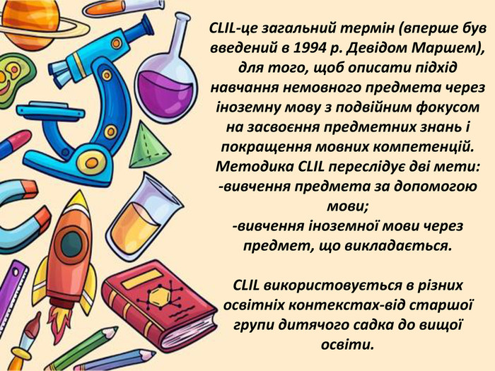

Slide 3
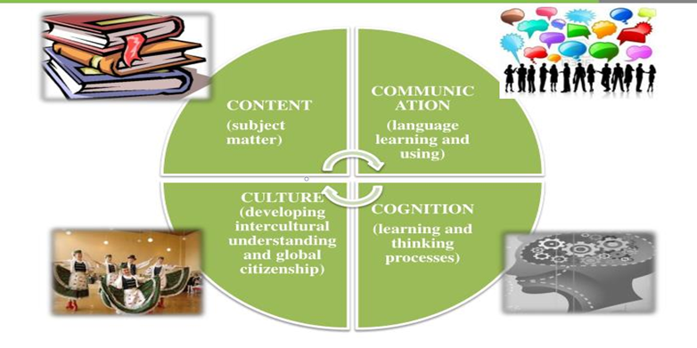

Slide 4
